Slide 1
سایبر نیوز اطلاع رسانی نوین

Slide 2
سایبرنیوز
اطلاع رسانی نوین
پیشرفت روز افزون تکنولوژی و به تبع آن تغییر ذائقه اطلاعاتی مخاطبان سازمان ها را بر آن داشته است تا با نوآوری در بسترهای تبلیغاتی و اطلاع رسانی نسبت به حرکت همگام با تکنولوژی اقدام نمایند .
استفاده از فضاهای داخلی هر شرکت ، سازمان و موسسه به دلیل ایجاد امکان ارتباط مستقیم با مخاطبین هدف یکی از بهترین فضاهای قابل استفاده می باشد که در حال حاضر نیز با استفاده از این بستر بسیاری از اطلاع رسانی های سازمانها و شرکتها به مخاطبین در آن انجام می پذیرد .
* استندهای تبلیغاتی * آویزهای تبلیغاتی
* جا بروشوری * LED ها
* پوسترهای تبلیغاتی * تلویزیون

Slide 3
سایبرنیوز
تقویم های دیجیتال
امکانات
مشاهده تاریخ
مشاهده تاریخ روز
دارای نوار روان اطلاع رسانی
امکان بروز رسانی متمرکز بخش نوار روان
محدودیتها
کوچک بودن فضای انتشار اطلاعات
دشوار بودن ایجاد تغییر در محتوا
هزینه نگهداری نسبتا بالا

Slide 4
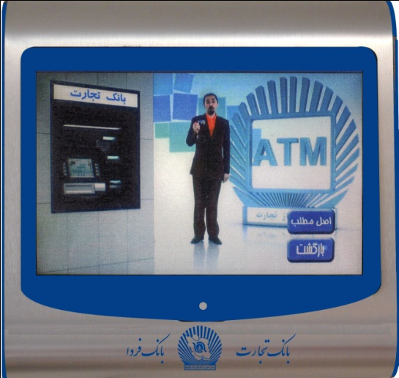
سایبرنیوز
محدودیت ها
کوچک بودن
امکان صدمه پذیری
عدم امکان استفاده همزمان از بخشهای مختلف دستگاه
محدودیت در بروز رسانی بخشهای مختلف دستگاه
مصرف برق بالا به دلیل استفاده همزمان از یک کامپیوتر و مانیتور به صورت همزمان
DVD Touch
امکانات
مانیتور 15 اینچ
صفحه تاچ اسکرین
دارای 4 محیط مجزا
بخش اخبار
بخش آموزش
بخش تیزرهای تبلیغاتی
تلویزیون
مجهز به چشم الکترونیک
امکان بروزرسانی متمرکز تنها بخش اخبار

Slide 5
سایبرنیوز
محدودیتها
عدم امکان ایجاد تغییر در انداز تصویر تلویزیون به صورت مجزا
مصرف برق بالا به دلیل استفاده از دو سیستم کامپیوتر و تلویزیون به صورت همزمان
عدم امکان مدیریت تلویزیون از طریق نرم افزار مدیریت متمرکز
سایبراسکرین
امکانات
صفحه نمایش گسترده
ارائه آخرین اطلاعات و اخبار با مدیریت متمرکز
نمایش ساعت و تاریخ
نمایش نرخ ارز با مدیریت متمرکز
نمایش کانال تلویزیونی در یک گوشه از سیستم

Slide 6
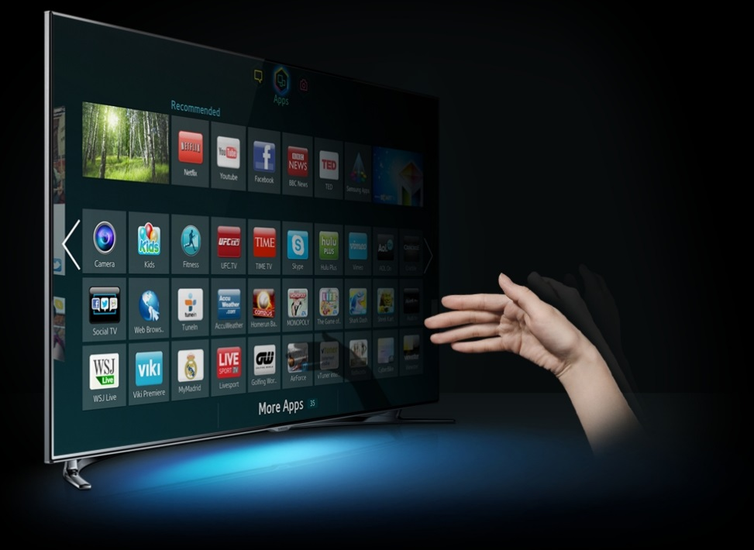
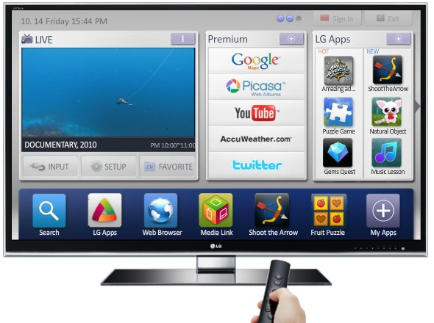
سایبرنیوز
Smart TV
تلویزیون های هوشمند راهکار جدید

Slide 7
سایبرنیوز
امکاناتی که تلویزیون های هوشمند در اختیار ما قرار داده اند
استفاده از سیستم عامل تلویزیون به جای کامپیوتر
استفاده از هارد ( فضای ذخیره داخلی ) تلویزیونها
استفاده از امکان اتصال کابل شبکه و شبکه بیسیم
استفاده همزمان از قابلیت تلویزیون و کامپیوتر بدون تداخل در فعالیتها
امکان توسعه و برنامه ریزی

Slide 8
سایبرنیوز
ایده ای که تحقق یافت

Slide 9
سایبرنیوز
سایبرنیوز ، آنچه که ما می خواستیم
مدیریت متمرکز بر روی بستر شبکه داخلی بانک ( در فاز اول 910 شعبه در سراسر کشور تحت پوشش قرار گرفت )
استفاده همزمان از چند بخش در سیستم بدون تداخل در دیگر بخشها ( استفاده همزمان از تلویزیون ، تبلیغات در کنار نمایش اخبار با استفاده از تنها یک دستگاه تلویزیون هوشمند )
امکان بروزرسانی لحظه ای ، مدیریت تکی و کلی دستگاهها با محتواهای مختلف

Slide 10
سایبرنیوز
اطلاع رسانی مستقیم به مخاطبین
جدیدترین تکنولوژیها
کاهش هزینه

Slide 11
سایبرنیوز
مقایسه
سایبرنیوز
دسترسی به شبکه های تلویزیونی و تیزرهای تبلیغاتی
نمایش آخرین اخبار بانک
بنرهای تبلیغاتی
تابلو ارزی بانک

Slide 12
سایبرنیوز
ساعت
تاریخ روز
تلویزیون
و
تیزرهای تبلیغی
------------------
------------------
------------------
------------------
------------------
تصویر خبر
متن اخبار
بنرهای تبلیغی
------------------------------------------------------------------
---------------------------------
زیرنویس متحرک

Slide 13
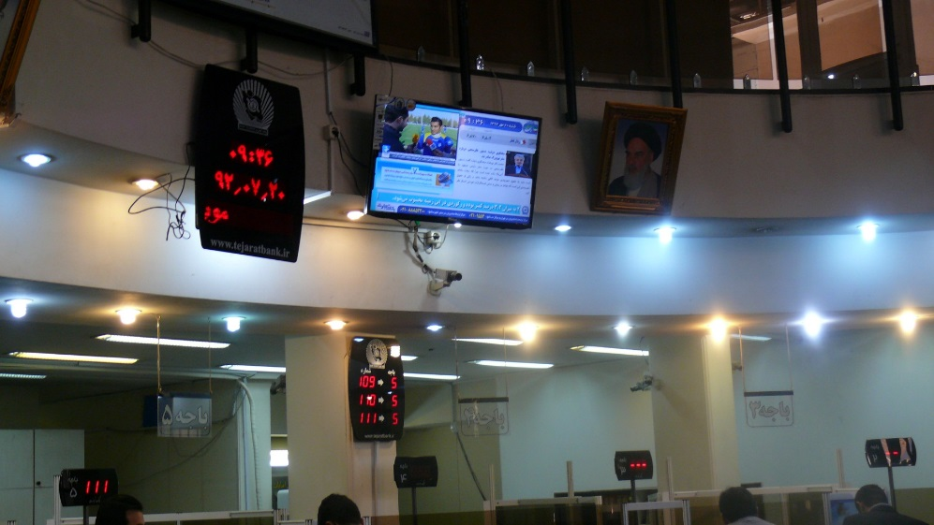
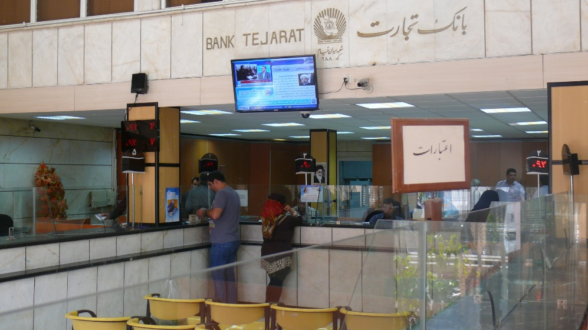
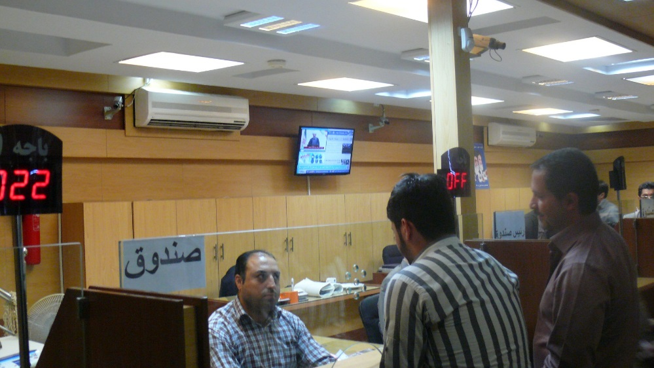
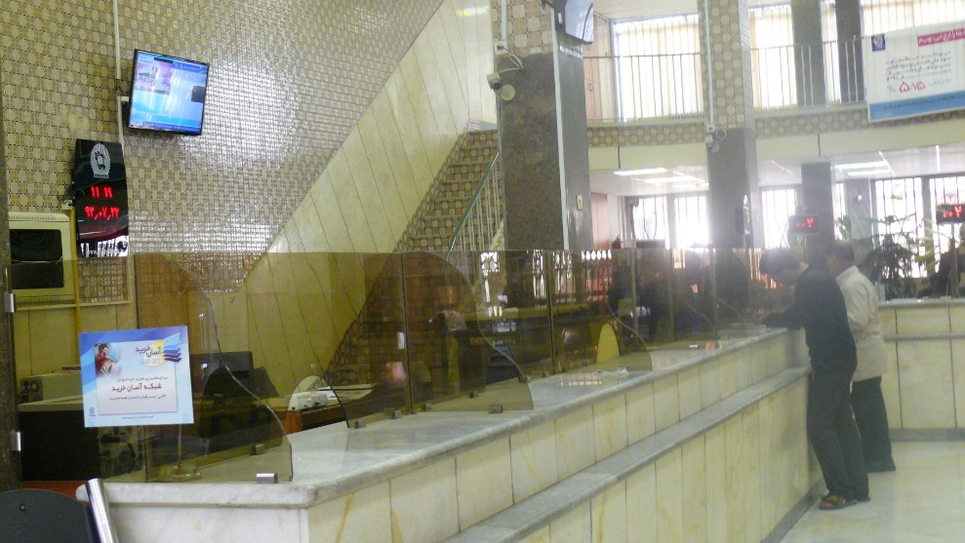
سایبرنیوز

Slide 14
سایبرنیوز

Slide 15
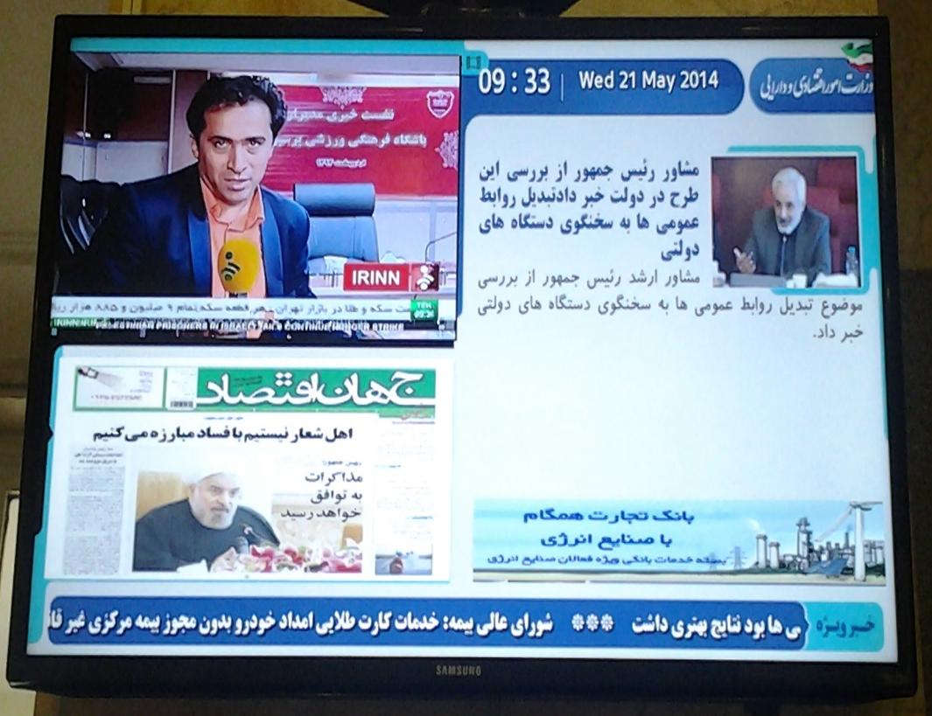
سایبرنیوز
با توجه به نوع فعالیت و قابلیتهای دستگاه سایبر نیوز ، روابط عمومی وزارت محترم امور اقتصاد و دارایی با همکاری روابط عمومی بانک تجارت اقدام به راه اندازی شبکه داخلی سایبرنیوز در ساختمان وزارت امور اقتصاد و دارایی نموده است

Slide 16
سایبرنیوز
نگاه به آینده
الف : برنامه ریزی برای ارتقا نرم افزار
ایجاد امکان بهره برداری از شبکه کابلی و داخلی بانک با پخش مستقیم اخبار ، مصاحبه ها ، مراسم قرعه کشی ها و رویدادهای مهم بانک برای مخاطبین
ب : حضور در مراکز مختلف
یکی از برنامه های توسعه ای سایبرنیوز پس از تحت پوشش قرار گرفتن تمامی شعب بانک استفاده از فضاهای عمومی تر و در برخی موارد تخصصی تر مانند فروشگاه ها ، سازمان ها و مکان های پرتردد است که امکان مواجهه مخاطبین بیشتری را فراهم می نماید .

